Slide 1
数字逻辑
可编程逻辑器件 PLD

Slide 2
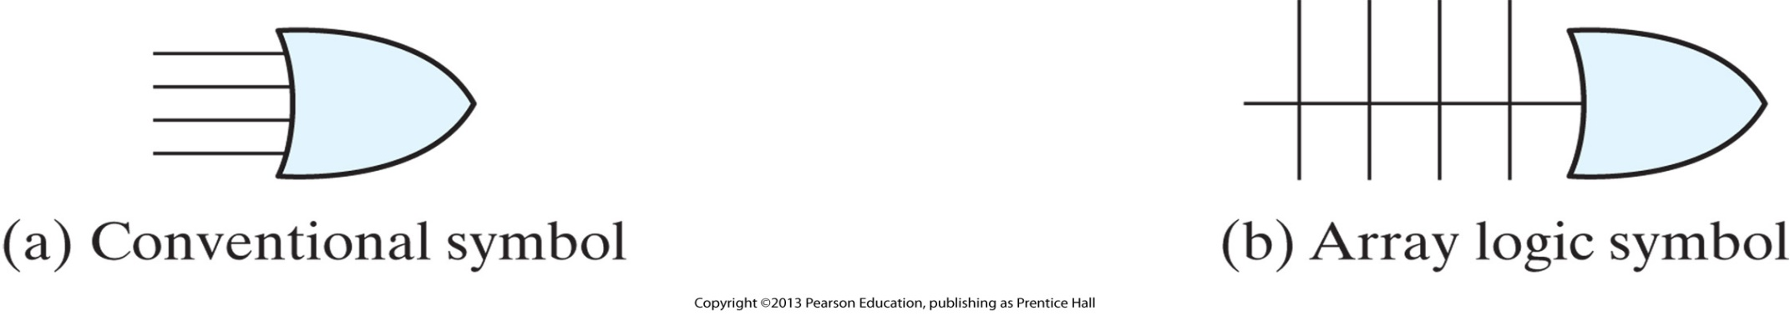
可编程逻辑器件(PLD)
PLD是一种集成电路，内部逻辑门通过电子通道连接，其行为类似于保险丝。在设备的原始状态下，所有保险丝都是完好无损的。为设备编程包括沿着必须拆除的路径吹断保险丝，以便获得所需逻辑功能的特定配置。
个典型的PLD可能有成百上千万个门，通过成百上千条内部路径相互连接。

Slide 3

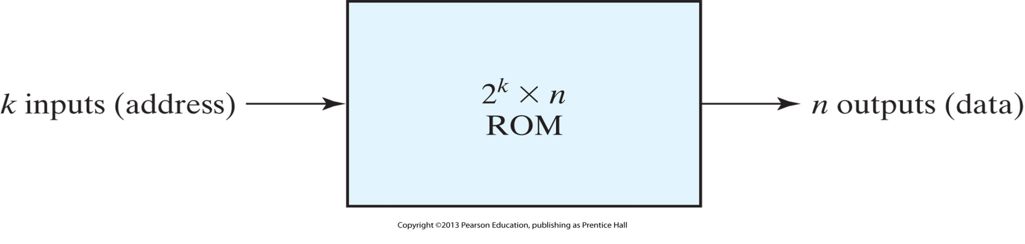
ROM 框图

Slide 4
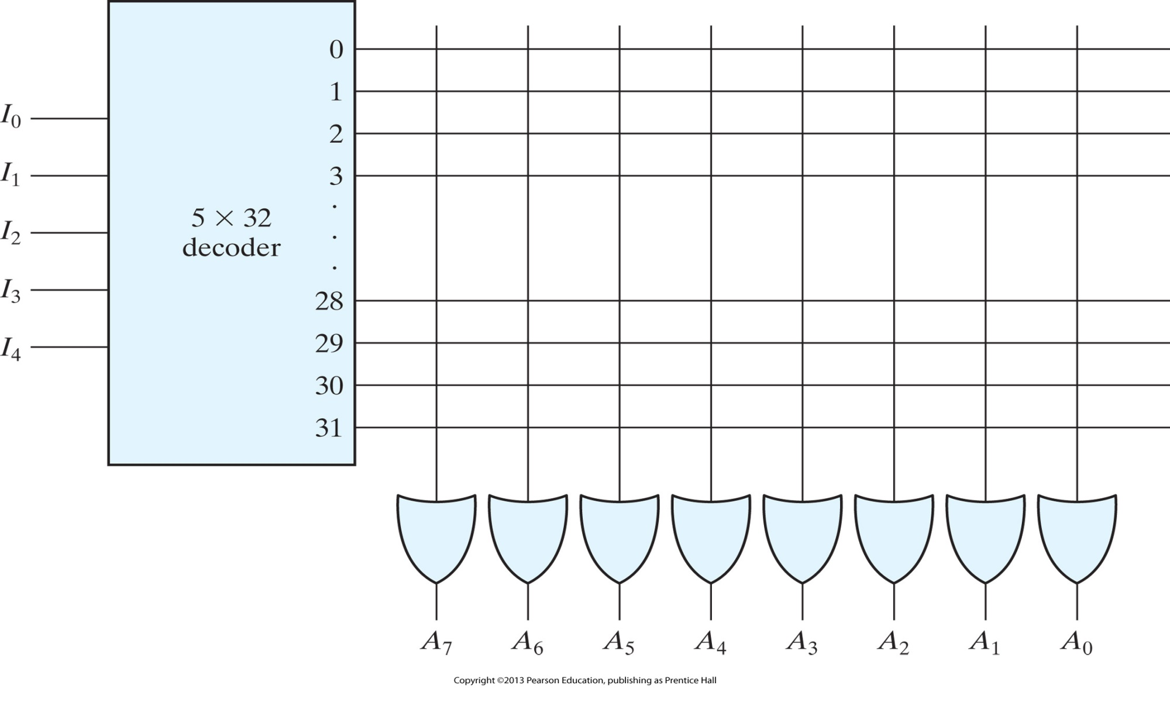
32 × 8 ROM的内部逻辑图
5条输出线，32个字，每个字8位，地址范围从0到31
5×32译码器的每一个输出代表一个存储器地址

Slide 5
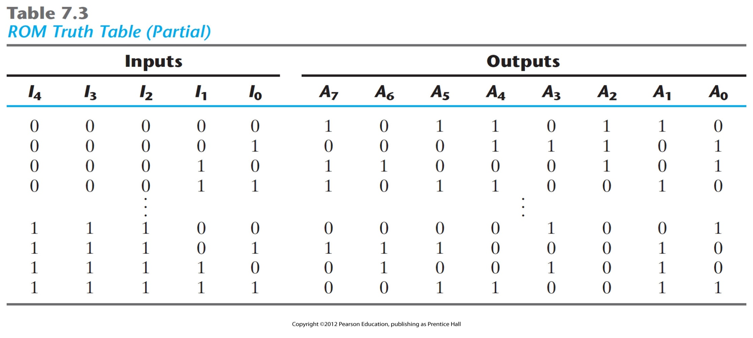
ROM的真值表（部分）

Slide 6
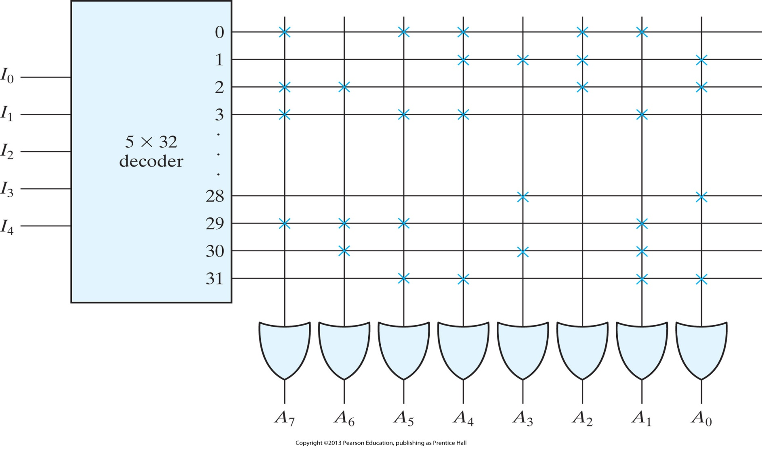
根据表7.3对ROM进行编程
按照真值表中的数值决定熔丝是否熔断
真值表中0对应不连接，1对应连接
图中的 ‘×’ 表示永久的连接

Slide 7
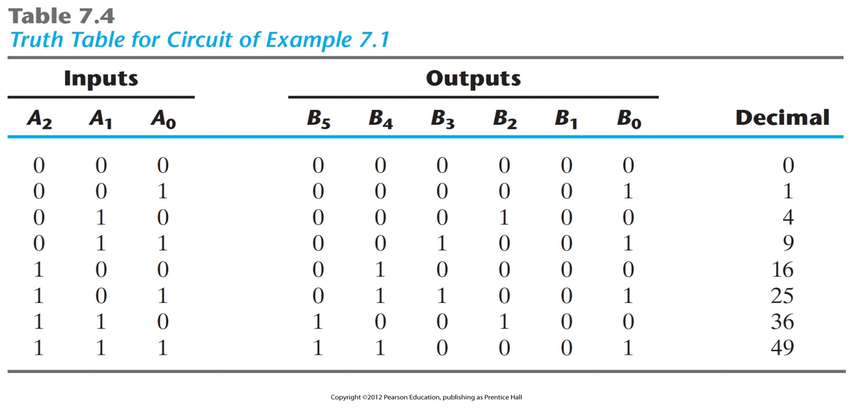
用ROM设计组合逻辑电路
设计电路：该电路输入是3bit二进制数，输出是输出值的平方
第一步：列出组合电路的真值表
第二步：观察可得，输出B0等于输入A0，B1的输出一直为0，
实际上用ROM产生的输出只有4个，其它2个输出可以
直接得到。本例中，ROM必须至少有3个输入端和4个
输出端

Slide 8
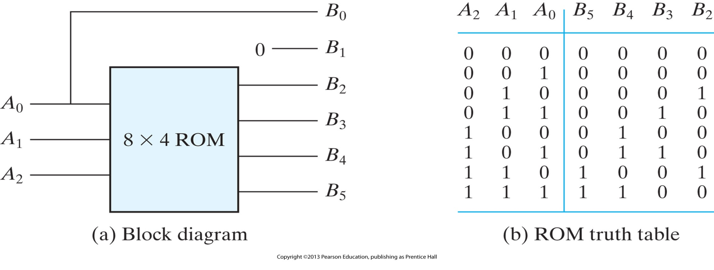
示例的实现

Slide 9
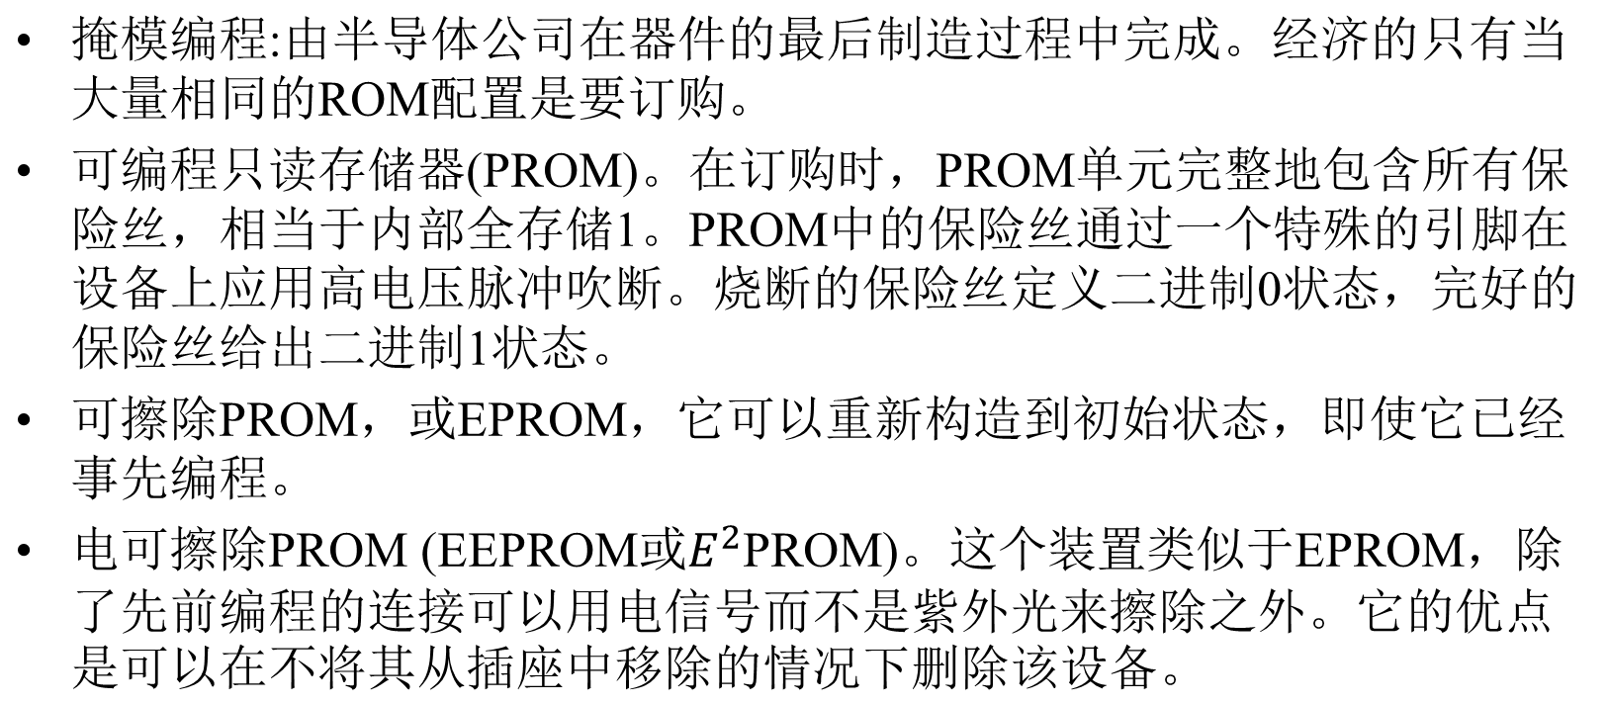
ROM类型

Slide 10
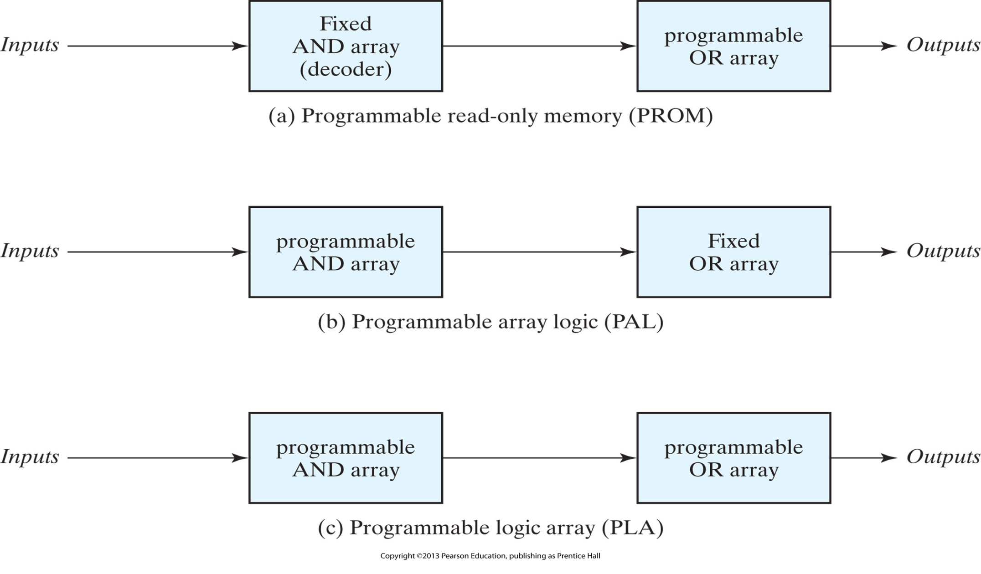
三种PLD的基本配置
可编程只读存储器PROM：与阵列固定，或阵列可编程
可编程阵列逻辑PAL：与阵列可编程，或阵列固定
可变成逻辑阵列PLA：与阵列和或阵列都可编程

Slide 11
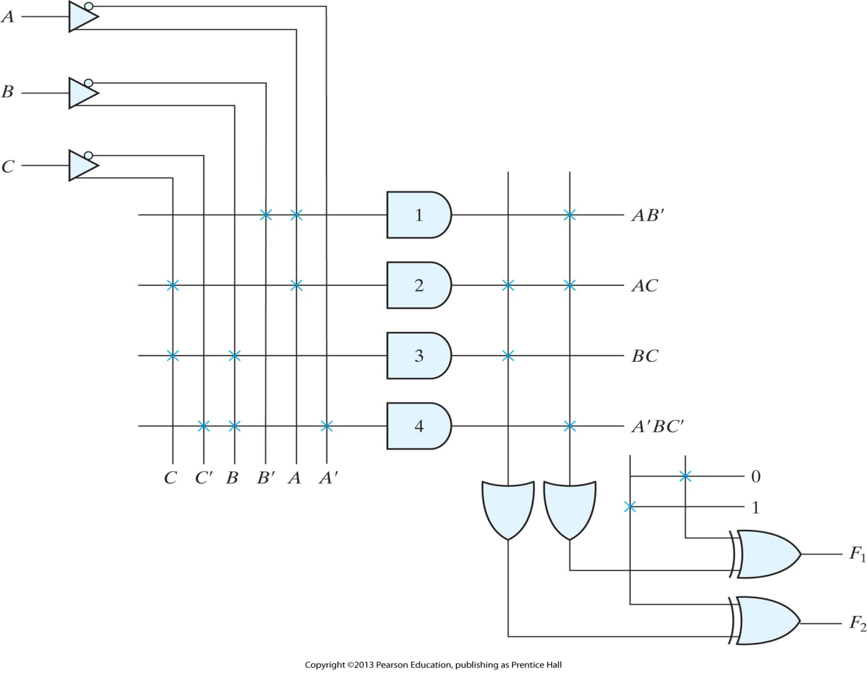
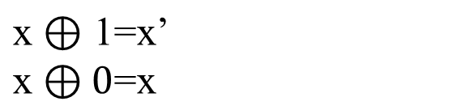
带3个输入、4给乘积项和2个输出的PLA
与门的输出连接到或门的输入，或门的输入又连接到异或门，利用异或性质可以对信号进行编程
F1 = AB’ + AC + A’BC’
F2 = (AC + BC)’

Slide 12
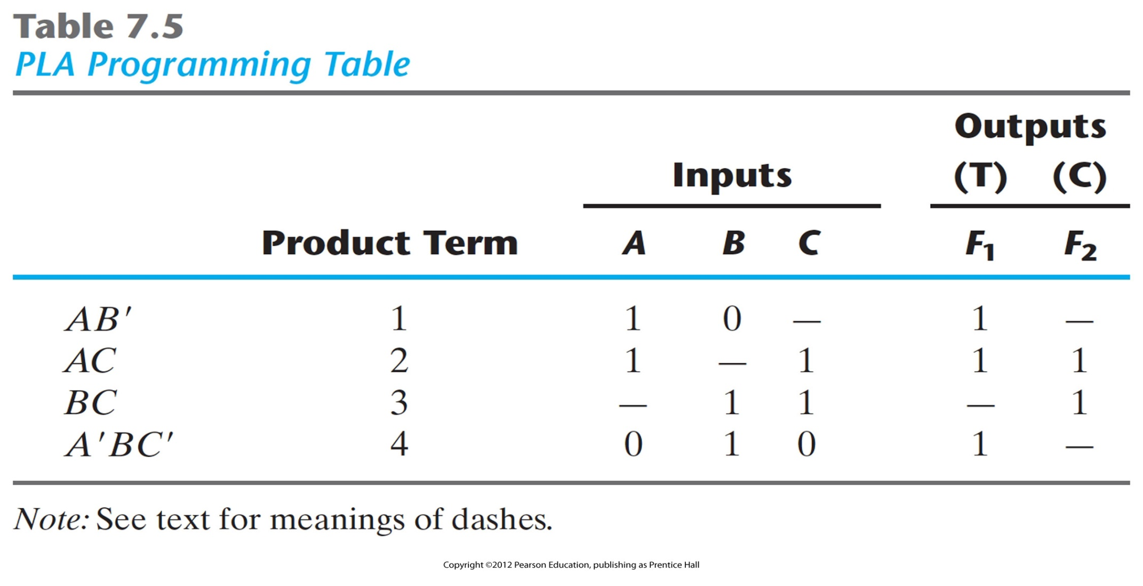
PLA编程表
PLA编程表包括三个部分
第一部分列出乘积项的序号
第二部分给出了输入阵列连接到于门的情况
第三部分代表了与门和或门之间的路径

Slide 13

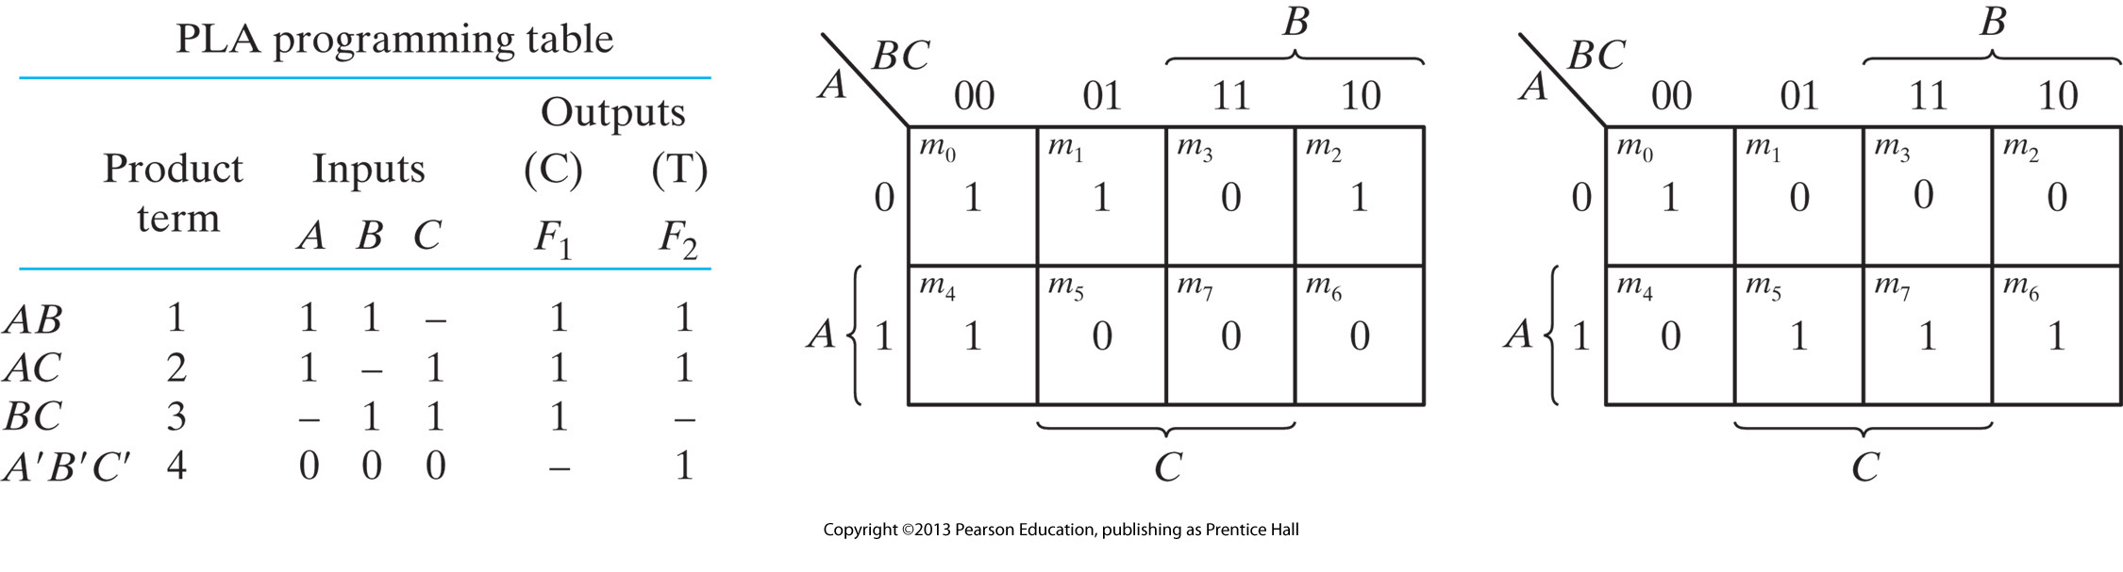
用PLA实现下面两个布尔函数
F1 (A, B, C) = (0, 1, 2, 4)
F2 (A, B, C) = (0, 5, 6, 7)
两个函数通过卡诺图进行简化，得到乘积最少的函数表达式为：
F1=(AB+AC+BC)’
F2=AB+AC+A’B’C’
F1在异或门对其取反得到

Slide 14
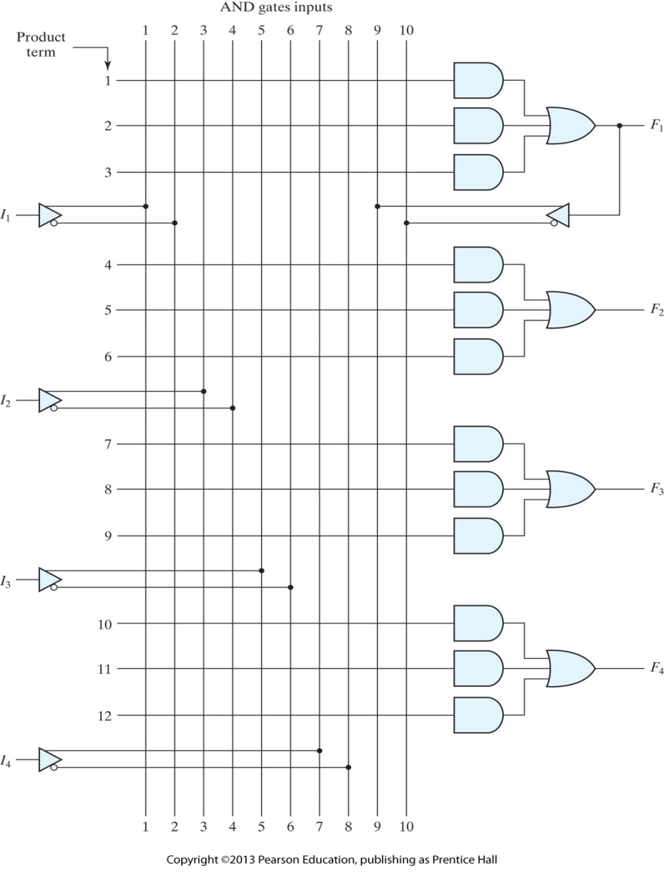
带4输入、4输出和宽度为3的PAL
PAL是一种可编程逻辑器件，由一个固定的或阵列和一个可编程的和阵列组成。因为只有和门是可编程的，PAL比PLA更容易编程，但不像PLA那么灵活。

Slide 15
PAL示例
考虑以下布尔函数，以sum‐of‐minterms形式给出:
  w(A, B, C, D) = (2, 12, 13)
  x(A, B, C, D) = (7, 8, 9, 10, 11, 12, 13, 14, 15)
  y(A, B, C, D) = (0, 2, 3, 4, 5, 6, 7, 8, 10, 11, 15)
  z(A, B, C, D) = (1, 2, 8, 12, 13)
将这四个函数简化为最小数量的项会得到以下布尔函数:
  w = ABC’ + A’B’CD
  x = A + BCD
  y = A’B + CD + B’D’
  z = ABC’ + A’B’CD’ + AC’D’ + A’B’C’D = w + AC’D’ + A’B’C’D

Slide 16
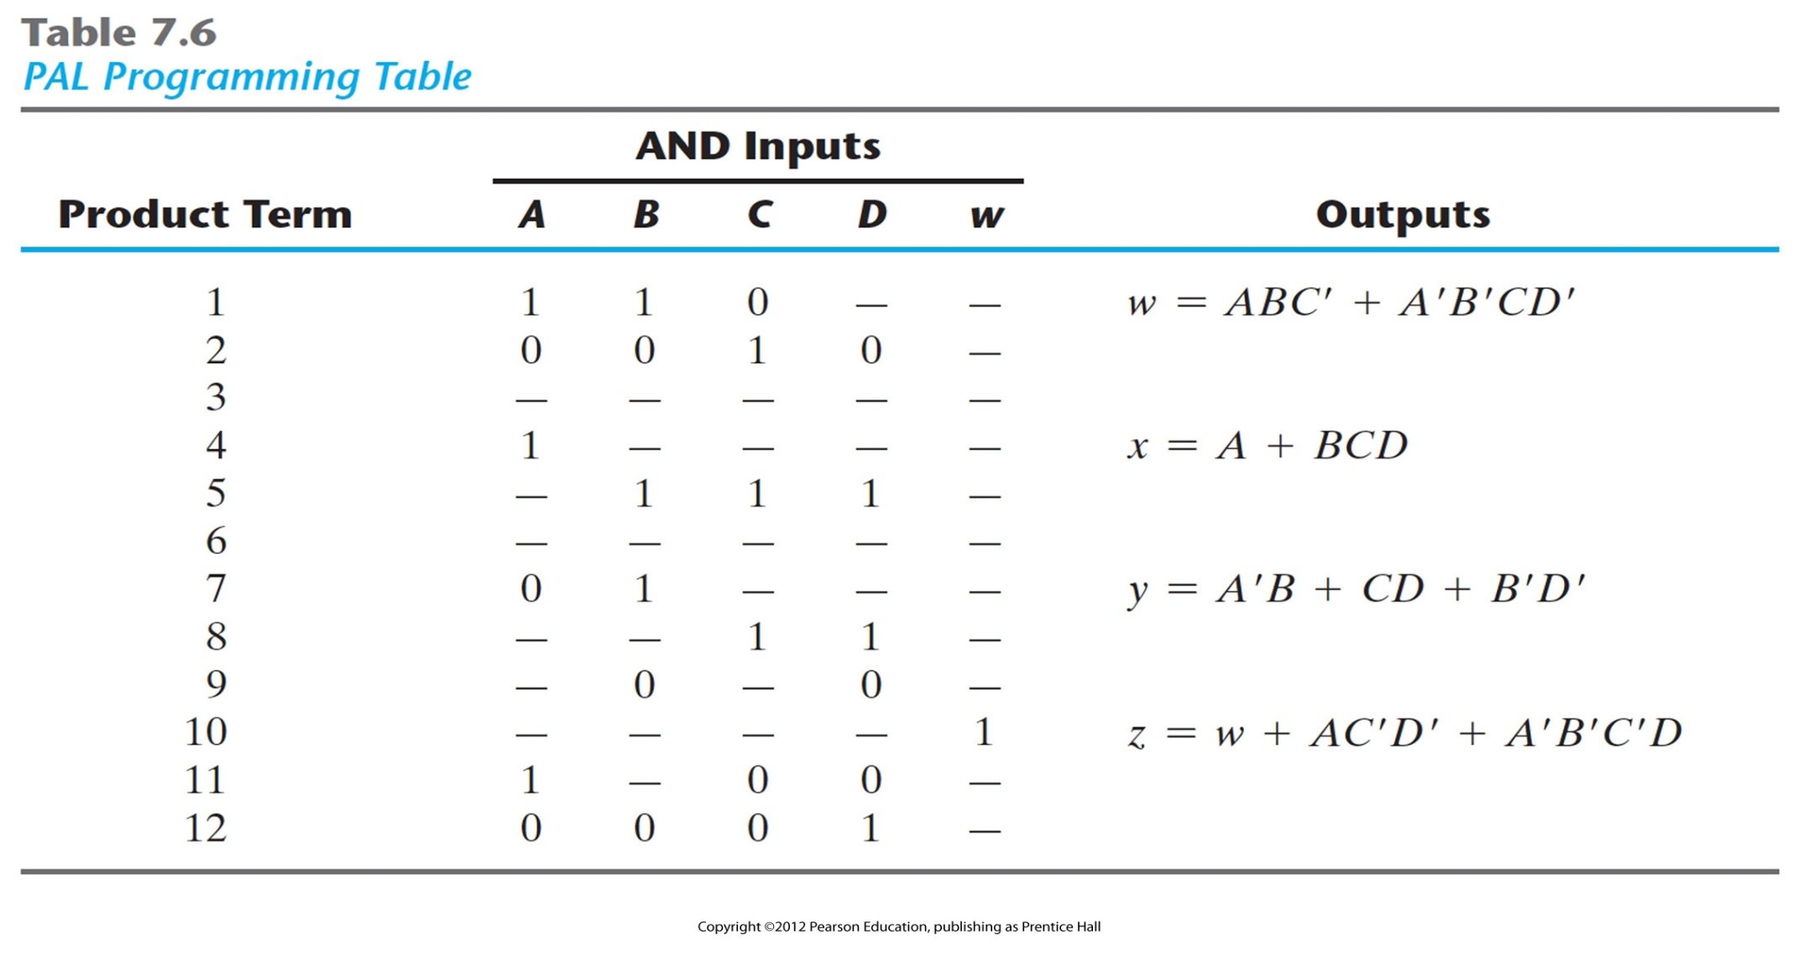
PAL编程表

Slide 17
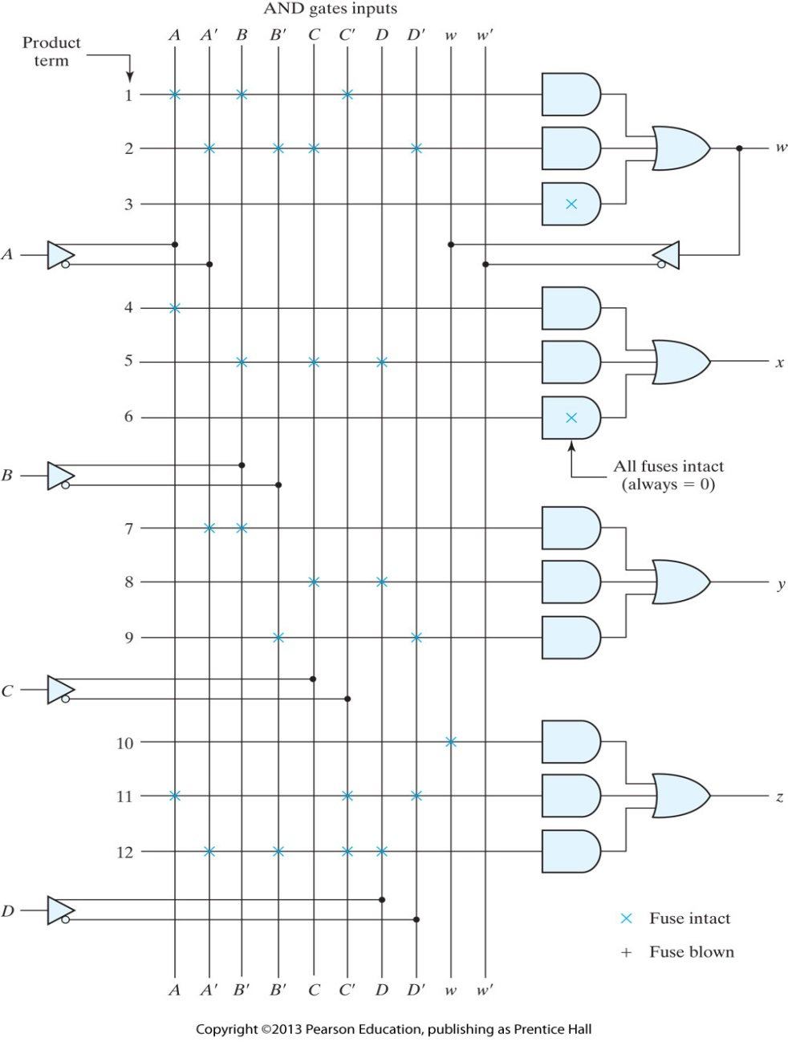
表7.6中的PAL熔丝图

Slide 18
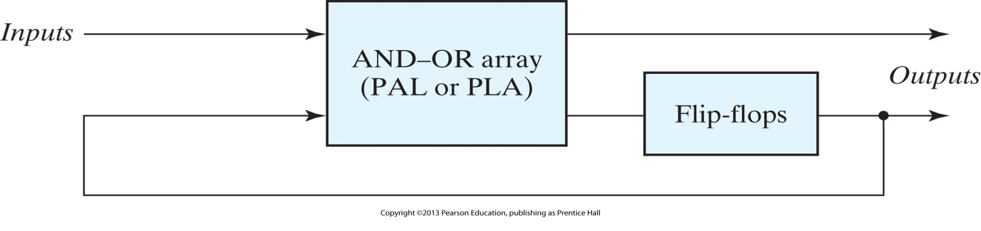
时序可编程器件
时序可编程设备包括门和触发器。通过这种方式，可以对设备进行编程，使其执行各种时序电路功能。
  时序（也称简单）可编程逻辑器件(SPLD)
  复杂可编程逻辑器件(CPLD)
  现场可编程门阵列 (FPGA)

Slide 19
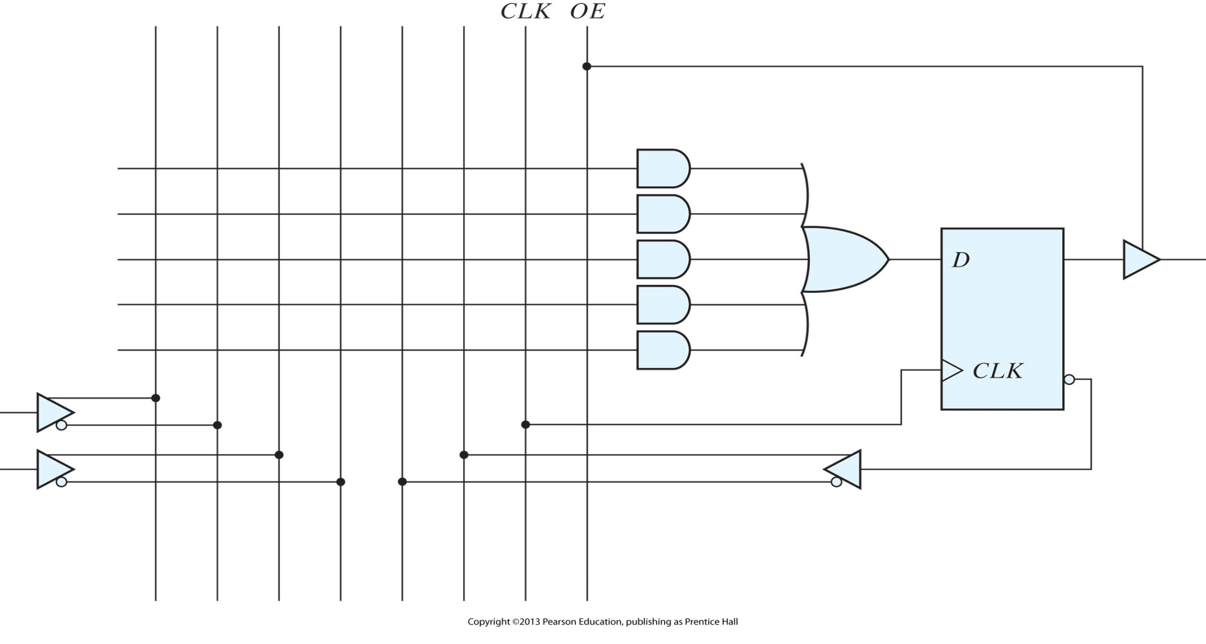
SPLD:基本宏单元逻辑结构

Slide 20
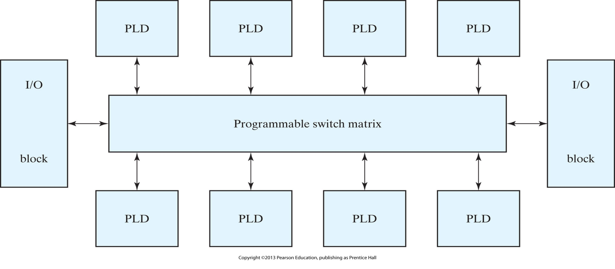
CPLD的一般配置

